Slide 1
Приспособление городских территорий к изменению климата: исследования в рамках проекта СLEUX
Данилина Н.В., д.т.н., доцент, зав. каф. «Градостроительство»
Бакаева Н. В., д.т.н., профессор, профессор каф. «Градостроительство»
Иванова З.И., к.и.н., доцент, профессор Кафедры социальных,
психологических и правовых коммуникаций
Май 2021 г.

Slide 2
Научная и образовательная деятельность кафедры «Градостроительство» в области обеспечения устойчивого развития поселений
Erasmus+ Jean Monnet Module CLEUX
Изменение климата и городское планирование: опыт Европы Climate Change and Urban Planning: European Experience
This research was carried out under the project 620497-EPP-1-2020-1-RU-EPPJMO-MODULE “Climate change and urban planning: European experience” (CLEUX), funded with support from the European Commission. The findings and opinions reported in this paper reflect the views only of the authors, and the Commission cannot be held responsible for any use which may be made of the information contained in it

Slide 3
Глобальный вызов изменения климата устойчивому развитию городов: мировой опыт обеспечения жизнедеятельности

Slide 4
Последствия изменения климата
Климатический феномен | Вероятность | Основные предполагаемые последствия
Меньше холодных дней и ночей | Почти абсолютная | Снижение потребности в энергии для отопления
Более высокая температура | Почти абсолютная | Меньше повреждений транспортной системы от снега и льда,. Изменение области вечной мерзлоты, ущерб зданиям и инфраструктуре.
«Волны жары»: частота растёт на большей части суши | Весьма вероятно | Снижение качества жизни людей в жарких регионах без кондиционеров воздуха; влияние на пожилых, малолетних и бедных жителей, включая значительное количество смертельных случаев. Увеличение энергии, используемой для кондиционирования.
Интенсивные осадки: частота растёт в большинстве регионов | Весьма вероятно | Разрушение поселений, экономики, транспорта наводнениями. Значительное количество смертельных случаев и пострадавших, ущерб материальным активам и инфраструктуре. Возможность использовать дождевую воду для производства электроэнергии во многих регионах.
Территории, страдающие от засухи | Вероятно | Нехватка воды для людей, промышленности и сферы услуг; снижение количества электроэнергии, вырабатываемой гидроэлектростанциями. Возможна миграция людей.
Увеличение количества мощных тропических циклонов | Вероятно | Разрушение поселений наводнениями и ветром. Разрушение системы водоснабжения. Прекращение страхового возмещения на территориях с высокой степенью риска (по крайней мере в развитых странах). Большое количество смертельных случаев, пострадавших, значительный ущерб собственности. Возможна миграция населения.
Более частое резкое повышение уровня моря, включая цунами | Вероятно | Снижение количества пресной воды из-за проникновения в нее морской. Большое количество смертельных случаев, пострадавших, значительный ущерб собственности. Возможна миграция населения.

Slide 5
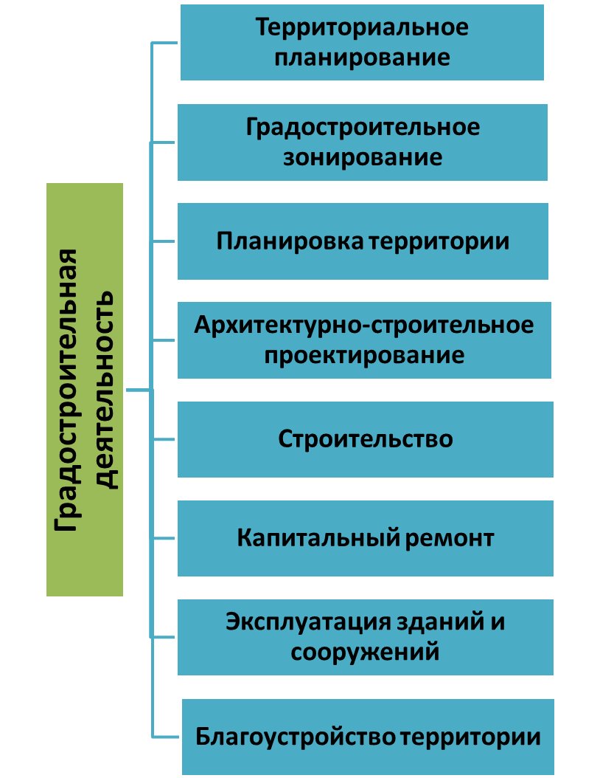
Градостроительная деятельность в РФ
&
Глобальный вызов изменения климата

Slide 6
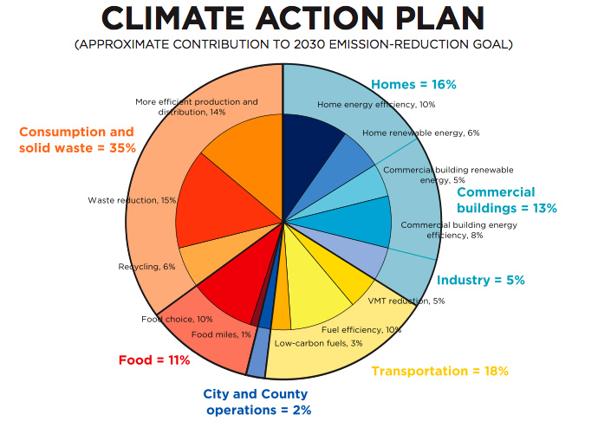
Федеральный уровень
Стратегии развития
Уровень субъекта Федерации
Региональные схемы территориального планирования
Уровень местной власти
Генеральный план поселения
Территориальное планирование

Slide 7
Исследовательский проект
Исследование градостроительных проблем городов Краснодарского края
Цель: проведение комплексного градостроительного анализа природных и антропогенных угроз устойчивому развитию городов

Slide 8
Общие результаты оценки
АСПЕКТ ОЦЕНКИ | РЕЗУЛЬТАТ ОЦЕНКИ
Климат | Самый благоприятный по РФ
Состояние природных ресурсов | Плохое
Угроза экологической безопасности | в 85% городов
Демографический фактор | Старение населения, отток молодежи, отсутствие / недостаток мест работы. Низкая занятость в с/х
Инфраструктура | Слабый / средний уровень развития, отсутствие СТО, ВШО
Жилой фонд | ИЖС / высокий процент износа многоэтажного фонда
Формирование общественных пространств | только центральные улицы или отсутствует
Формирование природного каркаса на территории города | Слаборазвитый. Рекреационные объекты точечные, чаще в неблагоустроенном состоянии.
Инженерное обеспечение территорий | Недостаточное. Проблемы с водными ресурсами
Уровень автомобилизации | Высокий. Более 350 авт./1000 жит.
Уровень развития пассажирского транспорта | Низкий в 85 % городов
Велотранспортная инфраструктура | отсутствует

Slide 9
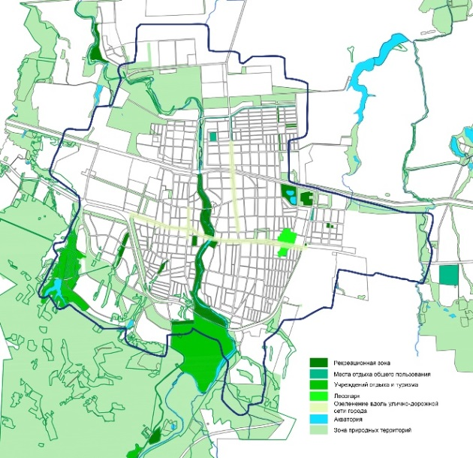
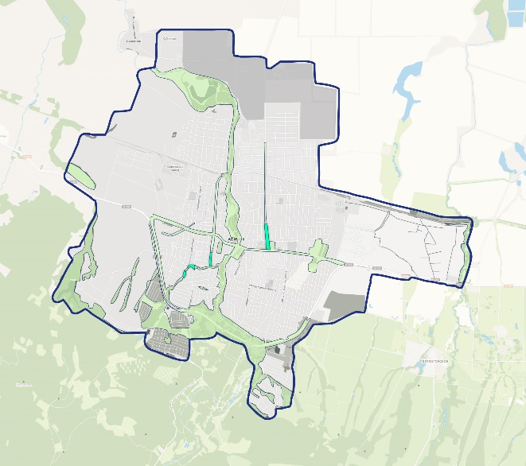
Пример анализа город Абинск
Существующее положение
Проектные предложения
Критерий | Существующий показатель | Проект
Общая площадь зеленого каркаса, га | 105,4 | 114,1
% непрерывности зеленого каркаса | 87 | 93
Площадь озелененных территорий общего пользования, м на одного человека | 18,3 | 18,5
Расчетное число единовременных посетителей территории парков, лесопарков, лесов, зеленых зон, чел/га | 370 | 342
Время доступности городских и районных парков на общественном транспорте, мин | Max = 20, соответствует норме | Max = 20, соответствует норме

Slide 10
СпасиБо за внимание
Это исследование было проведено в рамках проекта 620497-EPP-1-2020-1-RU-EPPJMO-MODULE “Изменение климата и городское планирование: европейский опыт” (CLEUX), финансируемого при поддержке Европейской комиссии. Выводы и мнения, представленные в настоящем документе, отражают только точку зрения авторов, и Комиссия не может нести ответственность за любое использование информации, содержащейся в нем.

